Slide 1

물품 보관하러 가기 서비스 가이드 자주 찾는 질문 호스트 신청하기 로그인 ≡
메인 1
상점 공간공유 물품보관 서비스
럭스테이
모바일을 통해 언제 어디서나 주변 상점에
다양한 물품을 보관할 수 있습니다.
어디로 가시나요? 도시 또는 역 이름 등 일자~~~ 검색하기

Slide 2
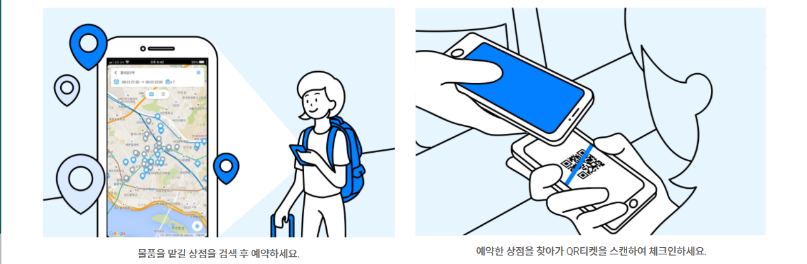
어떻게 사용하나요?
메인 2
---1.물품 맡기기---
Step 1
물품을 맡길 상점으로 찾아가서 발급받은
QR티켓을 호스트에게 보여주고, 체크인한다

Slide 3
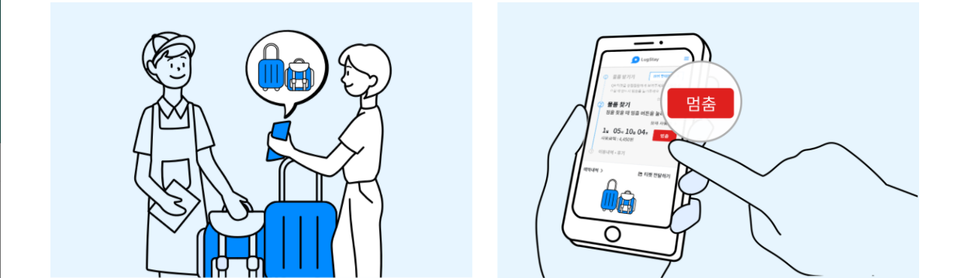
어떻게 사용하나요?
메인 3
---2.물품 맡기기---
Step 1
물품을 맡긴 상점으로 찾아가서, 티켓의 물품사진을 보여주고 물품을 찾는다
Step 2
티켓의 멈춤 버튼을 누른다.
럭스테이 서비스는 실시간으로 요금이 책정됩니다. 꼭 멈춤 버튼을 눌러 추가요금이 부과되지 않도록 주의하세요

Slide 4
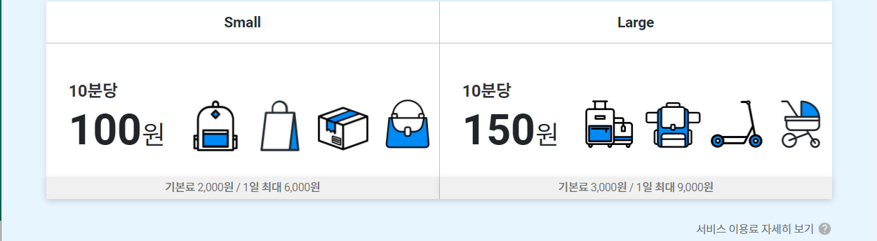
맡기는 시간, 물품의 크기에
따라 이용하세요
메인 4

Slide 5
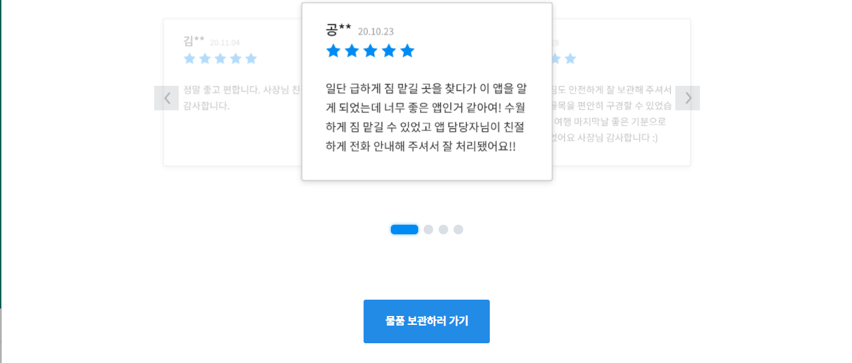
럭스테이를 이용해주신 분들의
솔직한 후기입니다.
메인 5

Slide 6
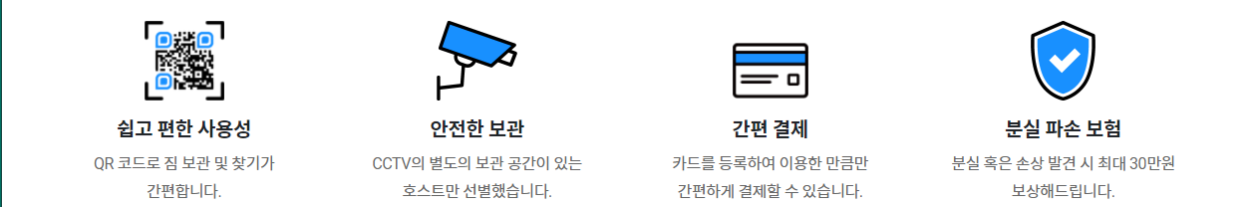
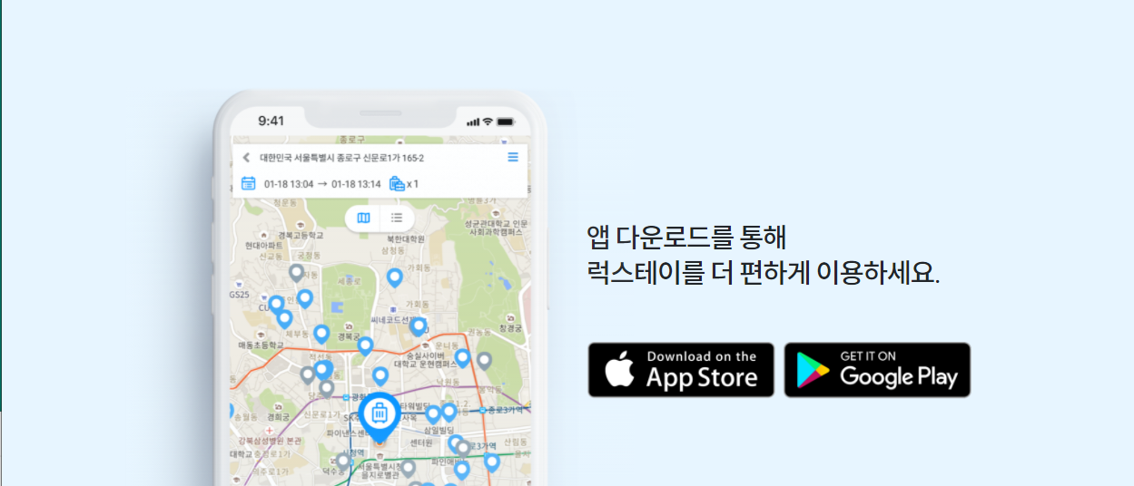
편하고 안전합니다.
메인 6

Slide 7

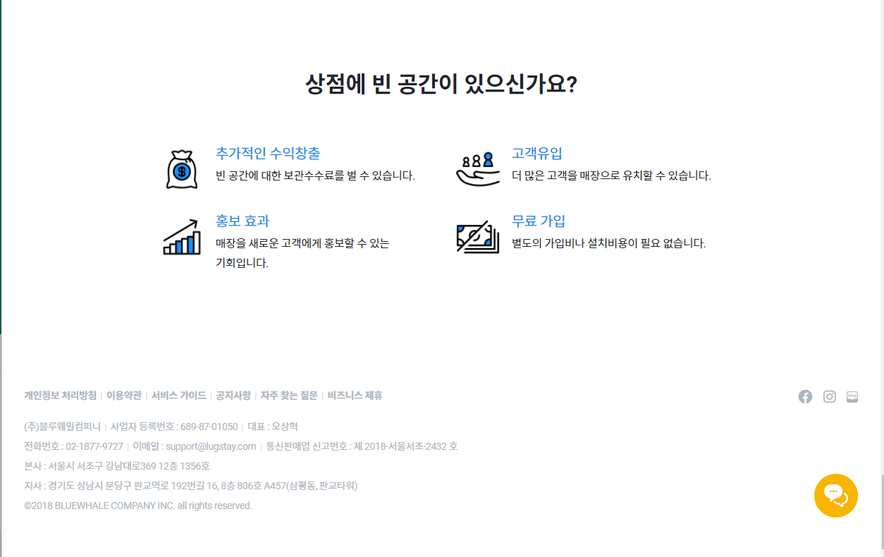
메인 7

Slide 8
물품 보관하러 가기

Slide 9
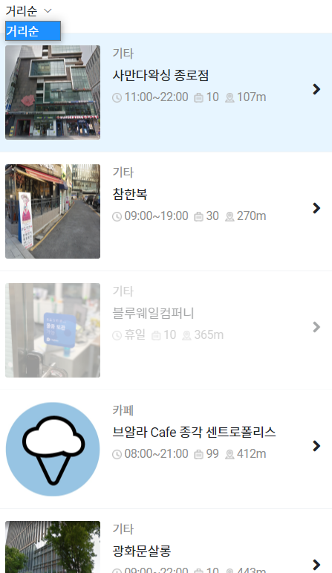
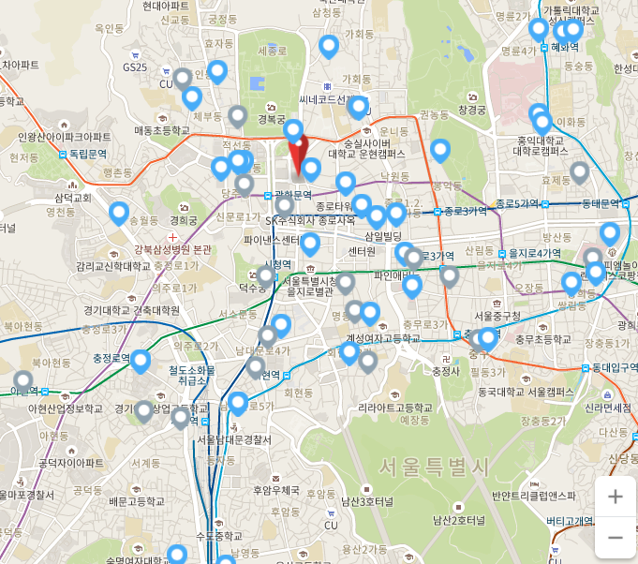
물품 보관하러 가기 서비스 가이드 자주 찾는 질문 호스트 신청하기 로그인 ≡
현재 위치에서 검색
일자
1개
검색
상호작용

Slide 10
서비스 가이드

Slide 11
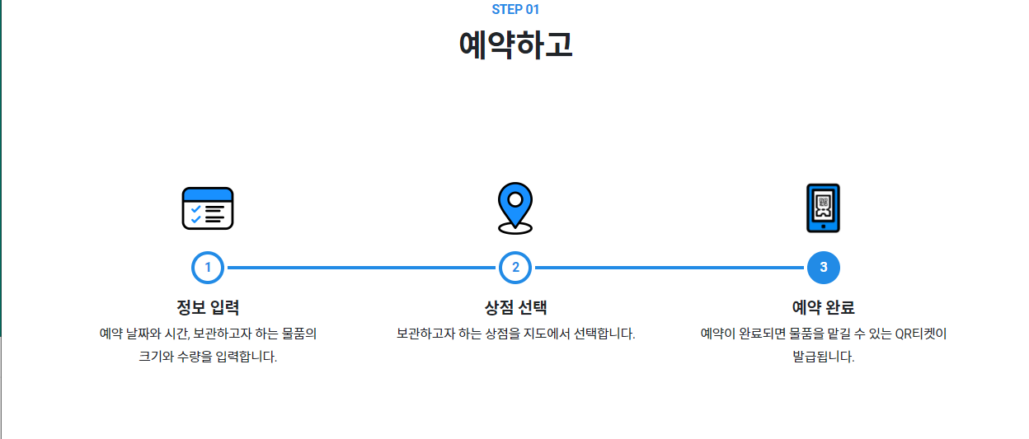
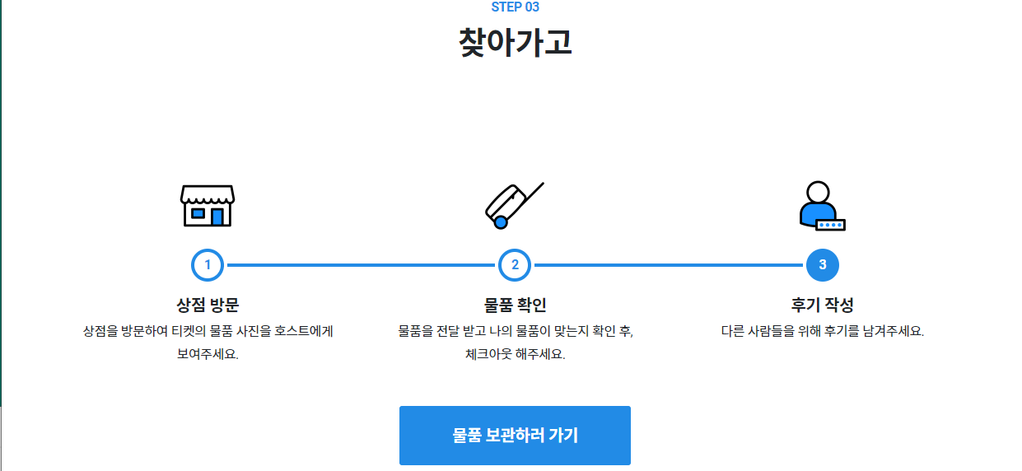
물품 보관하러 가기 서비스 가이드 자주 찾는 질문 호스트 신청하기 로그인 ≡
Step 2 중략
상호작용

Slide 12
자주 찾는 질문

Slide 13
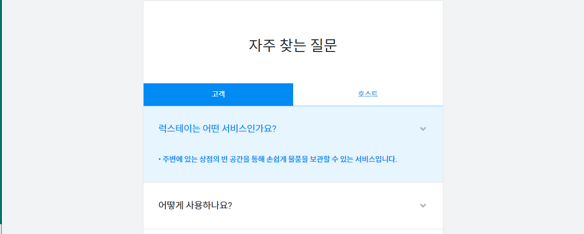
물품 보관하러 가기 서비스 가이드 자주 찾는 질문 호스트 신청하기 로그인 ≡
고객탭 ,호스트탭
게시글
Click : hover
이하 중략

Slide 14
호스트 신청하기

Slide 15
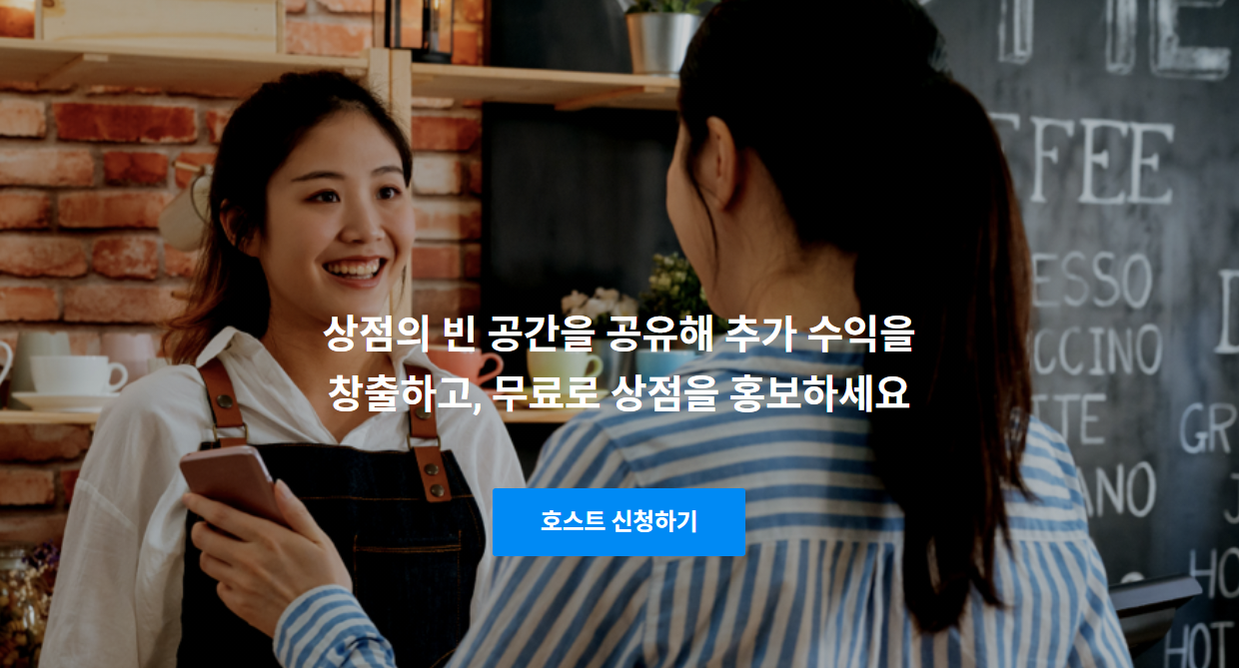
물품 보관하러 가기 서비스 가이드 자주 찾는 질문 호스트 신청하기 로그인 ≡
다음 슬라이드
이하 중략

Slide 16
물품 보관하러 가기 서비스 가이드 자주 찾는 질문 호스트 신청하기 로그인 ≡
1-> 매장 내 CCTV가 설치되어 있나요?
예 □ B.아니요 □
2-> 상점의 이름을 입력해주세요. 텍스트필드(보더 언더바, placeholder)
3-> 상점 주소를 알려주세요
텍스트필드(보더 언더바, placeholder)
4-> 상점 전화번호를 입력해주세요.
텍스트필드(보더 언더바, placeholder)
5-> 대표자 또는 담당자 성함을 입력해주세요.
텍스트필드(보더 언더바, placeholder)
6-> 담당자 전화번호를 입력해주세요.
텍스트필드(보더 언더바, placeholder)
이하 중략

